Slide 1
Параллельные вычисления в задаче оптимизации структуры 3D моделей
Кафедра математического моделирования
Научный руководитель
Д. С. Глызин
А. Ф. Самсонов
Ярославль 2015 г.

Slide 2
При создании 3D моделей зачастую появляются участки геометрии, которые находятся внутри модели и бесполезны для рендеринга и 3D печати. От таких участков ставилась задача избавиться в настоящей работе.

Slide 3
Цели работы
Создать программный продукт, способный производить оптимизацию 3D моделей перед 3D печатьи и рендерингом, выполняющий вычисление внутренней геометрии за разумное время.

Slide 4
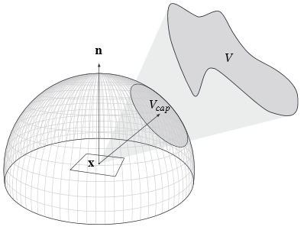
Коэффициент затенения ресивера эмиттером пропорционален телесному углу, образуемому при проецировании на сферу наклоненного диска эмиттера

Slide 5
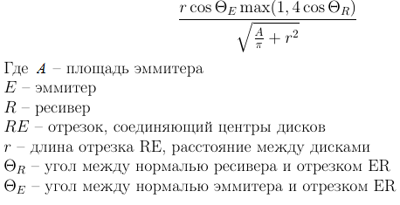
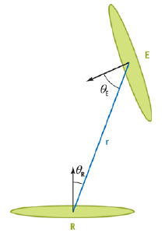
Техника вычисления внутренней геометрии

Slide 6
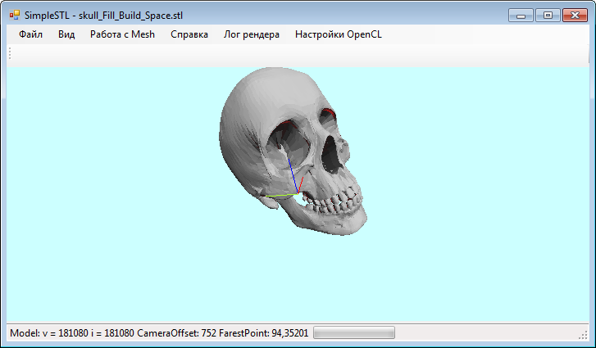
Модель черепа с нормальным затенением

Slide 7
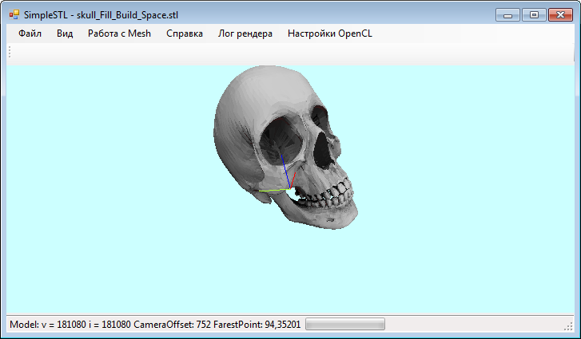
Модель черепа с учетом самозатенения

Slide 8
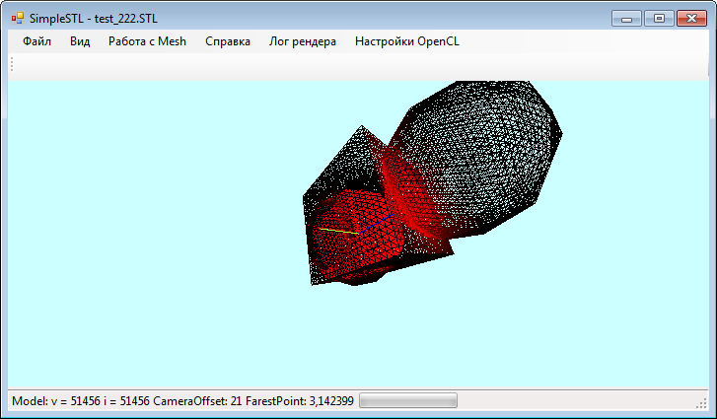
Тестовая модель до удаления внутренней геометрии

Slide 9
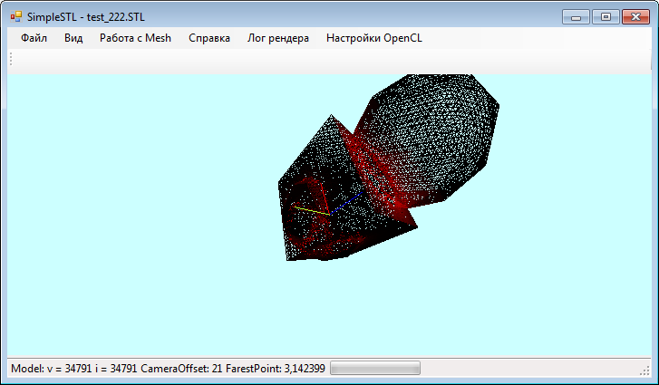
Тестовая модель после удаления внутренней геометрии

Slide 10
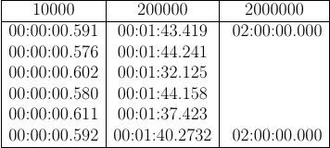
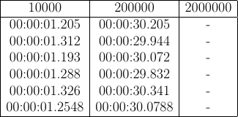
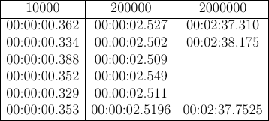
Сравнительные данные скорости работы различных реализаций
Базовая реализация
Compute shader
OpenCL

Slide 11
Параллельные вычисления в задаче оптимизации структуры 3D моделей
Кафедра математического моделирования
Научный руководитель
Д. С. Глызин
А. Ф. Самсонов
Ярославль 2015 г.

